Slide 1
《数据库原理及应用》课程介绍
授课教师：张凤荔

Slide 2
一、本课程简介
数据库是信息系统重要的支撑基础。掌握数据库原理及应用开发技术是打开通向各类信息系统、互联网信息服务、大数据技术应用之门的钥匙。
欢迎大家学习“数据库原理及应用”课程。熟练掌握数据库技术方法，培养数据库应用系统开发能力，为未来从事IT职业，奠定自己的专业基础与工程能力。

Slide 3
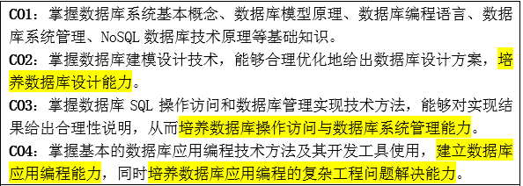
二、本课程目标

Slide 4
三、本课程教学内容
CM1:数据库系统概论 3学时
CM2:数据库关系模型 4学时
CM3:结构化查询语言 8学时
CM4:数据库设计与实现 8学时
CM5:数据库管理 6学时
CM6:数据库应用编程 7学时
CM7:NoSQL数据库技术 4学时

Slide 5
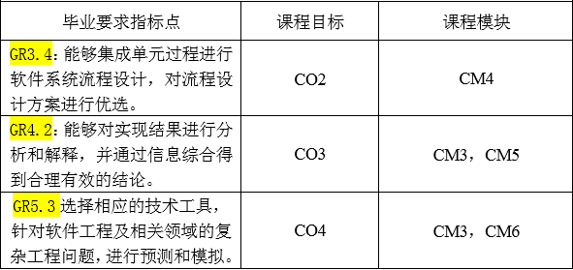
四、本课程学习对毕业要求的支撑

Slide 6
五、本课程在专业培养方案中的定位
软件工程专业学科基础课程
六、本课程学分与学时
课程3个学分，48学时。课堂讲授40学时，实验8学时
七、本课程教学方式
采用“翻转课堂教学”方式进行课程教学，并以“项目案例学习”、“挑战性问题研讨”、“做中学”等方式掌握数据库原理及应用技术。
学生还需基于Mooc自主学习，参与课堂讨论，并需要完成一定的课外上机实践作业。

Slide 7
八、本课程考核与评价方式
1、考核环节
课程考核分课程作业、单元测试、上机实验、期末考试四个环节，分别占课程总成绩的20%、10%、20%、50%。
2、课程评价
分为课程学习形成性评价、总结性评价
课程学习形成性评价：
课程作业成绩=（MOOC学习成绩+大作业成绩）/2-缺勤次数 (每缺勤1次扣1分)
单元测试成绩=多次单元测试成绩的平均值
实验成绩=上机测评成绩ⅹ0.8+实验报告成绩ⅹ0.2
课程学习总结性评价：期末考试成绩

Slide 8
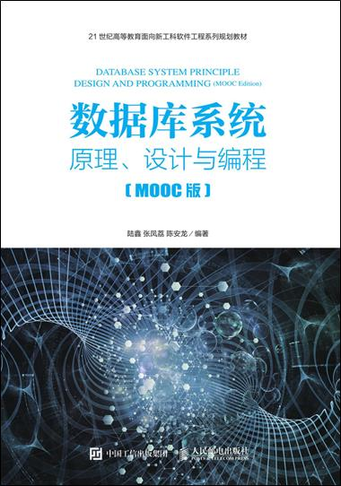
九、本课程教材与参考书
1、课程教材
“数据库系统-原理、设计及编程”（Mooc版） ，陆鑫，张凤荔，陈安龙，人民邮电出版社, 2019.1
2、参考书
[1]PostgreSQL实战，谭峰，张文升 著，机械出版社，2018.7
[2]NoSQL数据库入门与实践，刘瑜，刘胜松著，中国水利水电出版社，2018.2

Slide 9
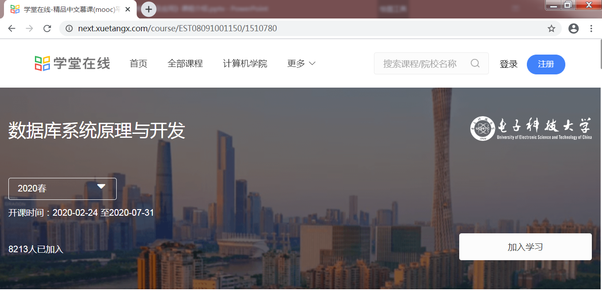
十、本课程MOOC学习平台
学堂在线课程学习平台
https://next.xuetangx.com/course/EST08091001150/1510780

Slide 10

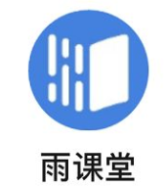
十一、本课程辅助教学与答疑平台

Slide 11
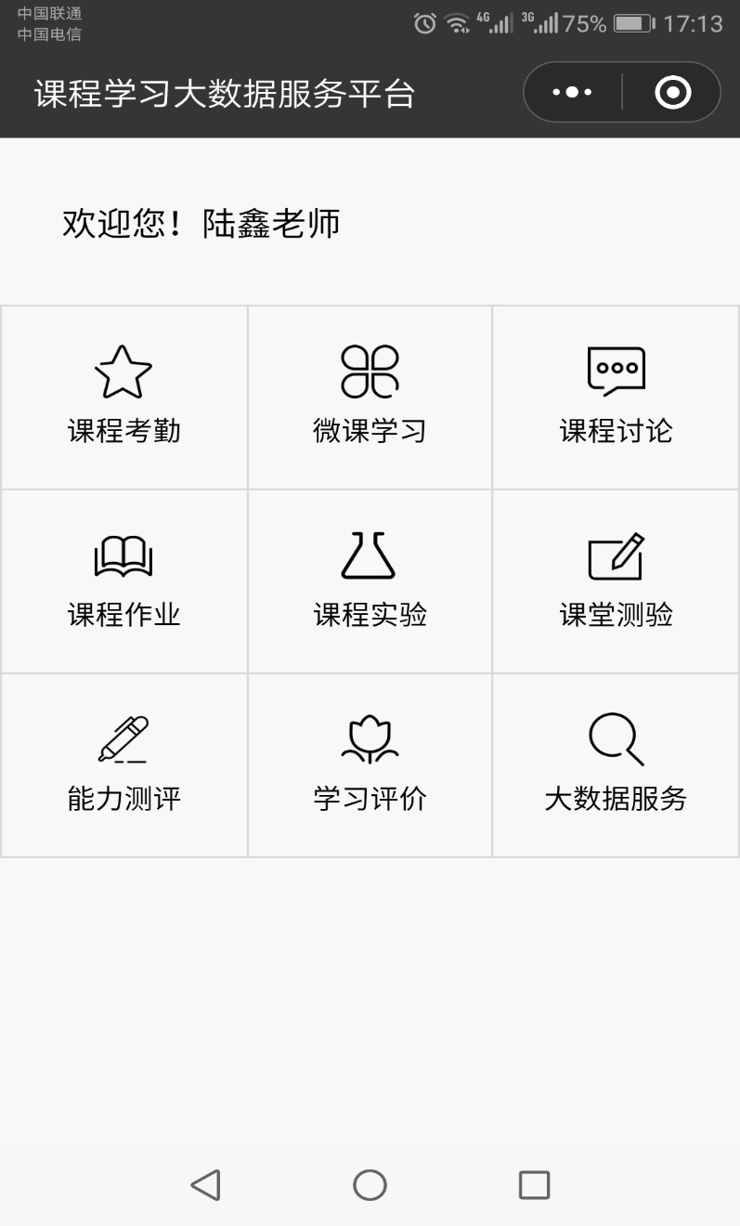
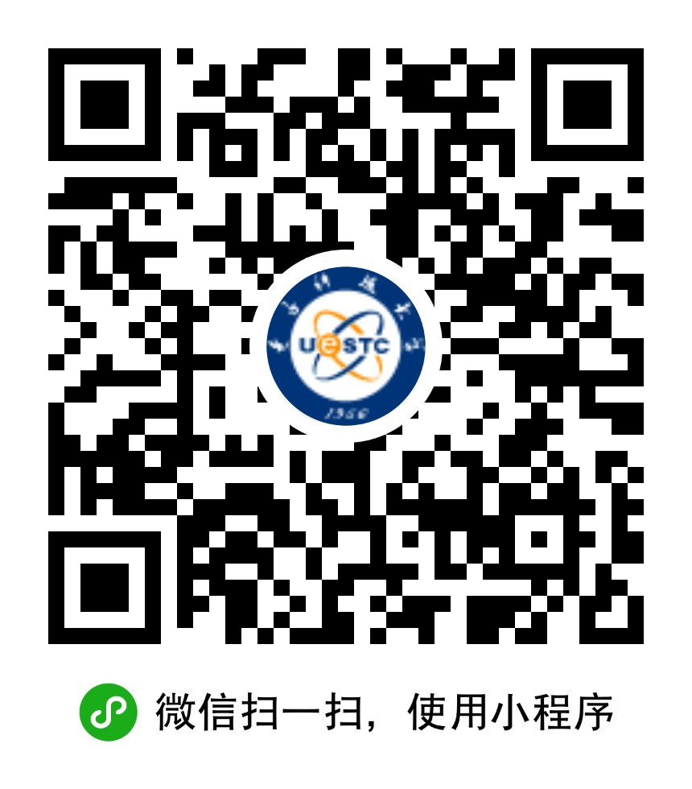
十二、本课程校内SPOC学习平台

Slide 12
十三、本课程数据库学习软件
课程实践使用的数据库软件
[1]Postgre SQL 11
[2]pgAdmin4
[3]Sybase PowerDesigner16.5

Slide 13
课程介绍结束！

